Slide 1

SERIE DE LA TABLA DE MULTIPLICAR DEL 8
0, 8, 16, 24, 32, 40, 48, 56, 64, 72, 80

Slide 2
SERIE DE LA TABLA DE MULTIPLICAR DEL 8
8
Sumar 8
0
8
16
24
32
40
48
56
64
72
80

Slide 3

TABLA DE MULTIPLICAR DEL 8
8x0= 0
8x1= 8
8X2= 16
8x3= 24
8x4= 32
8X5= 40
8X6= 48
8X7= 56
8x8= 64
8x9= 72
8x10= 80

Slide 4

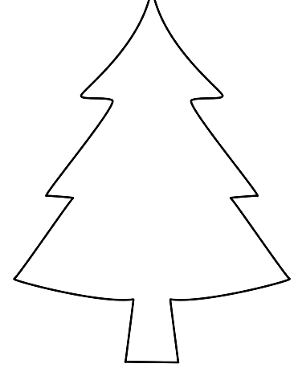

Tabla de Multiplicar del 8
0 pelotas
0 grupo
8 x 0 = 0

Slide 5


Tabla de Multiplicar del 8
8 pelotas
1 grupo
8 x 1 = 8

Slide 6


Tabla de Multiplicar del 8
8 pelotas
2 grupos
8 x 2 = 16

Slide 7



Tabla de Multiplicar del 8
8 pelotas
3 grupos
8 x 3 = 24

Slide 8
Tabla de Multiplicar del 8
8 pelotas
4 grupos
8 x 4 = 32

Slide 9

Tabla de Multiplicar del
8 pelotas
5 grupos
8 x 5 = 40

Slide 10

Tabla de Multiplicar del 8
8 pelotas
6 grupos
8 x 6 = 48

Slide 11


Tabla de Multiplicar del 8
8 pelotas
7 grupos
8 x 7 = 56

Slide 12

Tabla de Multiplicar del 8
8 pelotas
8 grupos
8 x 8 = 64

Slide 13



Tabla de Multiplicar del 8
8 pelotas
9 grupos
8 x 9 = 72

Slide 14



Tabla de Multiplicar del 8
8 pelotas
10 grupos
8 x 10 = 80

Slide 15




SERIE DE LA TABLA DEL 8
NUMEROS DEL
0 AL 10
0 1 2 3 4 5 6 7 8 9 10
SERIE
0
8
16
24
32
40
48
56
64
72
80

Slide 16
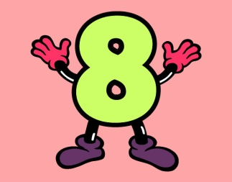


0
1
2
3
4
5
PELOTAS
8 PELOTAS
MANZANAS
8 MANZANAS
8 MANZANAS
CORAZONES
8 CORAZONES
8 CORAZONES
8 CORAZONES
COMPUTADORAS
8 COMPUTADORAS
8 COMPUTADORAS
8 COMPUTADORAS
8 COMPUTADORAS
8 SOMBRILLAS
8 SOMBRILLAS
8 SOMBRILLAS
8 SOMBRILLAS
8 SOMBRILLAS
SOMBRILLAS

Slide 17


PLATANOS
6
8 PLATANOS
8 PLATANOS
8 PLATANOS
8 PLATANOS
8 PLATANOS
8 PLATANOS
7
FLORES
8 FLORES
8 FLORES
8 FLORES
8 FLORES
8 FLORES
8 FLORES
8 FLORES
8
CARROS
8 CARROS
8 CARROS
8 CARROS
8 CARROS
8 CARROS
8 CARROS
8 CARROS
8 CARROS
9
8 TRIANGULOS
8 TRIANGULOS
8 TRIANGULOS
8 TRIANGULOS
8 TRIANGULOS
8 TRIANGULOS
8 TRIANGULOS
8 TRIANGULOS
8 TRIANGULOS
TRIANGULOS
10
8 ASTERISCOS
8 ASTERISCOS
8 ASTERISCOS
8 ASTERISCOS
8 ASTERISCOS
8 ASTERISCOS
8 ASTERISCOS
8 ASTERISCOS
8 ASTERISCOS
8 ASTERISCOS
ASTERISCOS

Slide 18

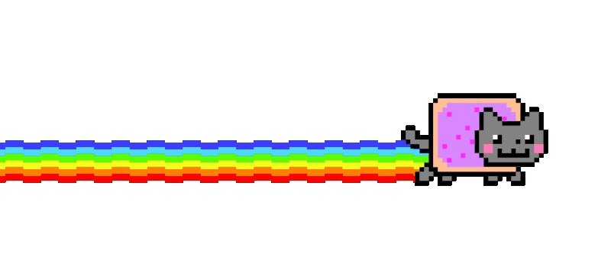
Encuentra el número perdido
Tabla del 8
Sumar 8
0
16
32
48
56
72

Slide 19

8x0= 0
8x1= 8
8X2= 16
8x3= 24
8x4= 32
8X5= 40
8X6= 48
8X7= 56
8x8= 64
8x9= 72
8x10= 80
Tabla de Multiplicar del 8

Slide 20
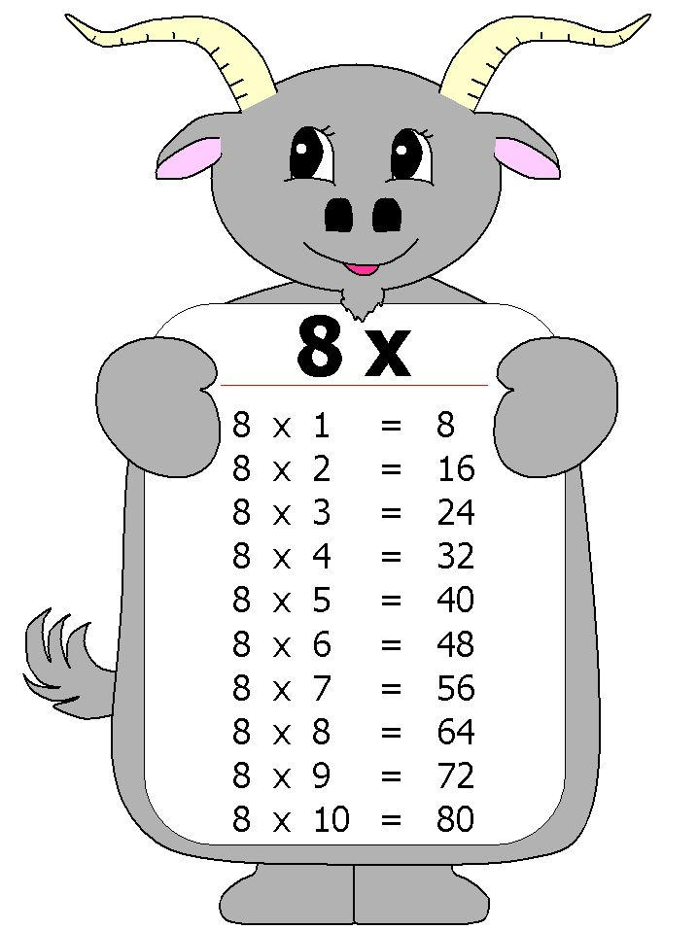
Ejercicio de la Tabla del 8
PARA CONTESTAR
8x10=
8x0=
8X6=
8x4=
8X5=
8X2=
8x8=
8x7=
8x9=
8X1=
8X3=

Slide 21

Ejercicio de la Tabla del 8
PARA CONTESTAR
8x__= 8
8x__=40
8X6=__
8x4=__
8X__= 80
8X__=56
8x8=__
8x__= 16
8x9=__
8X__= 0
8X3=__

Slide 22
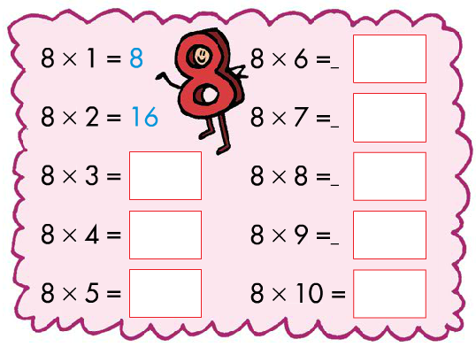
Ejercicio de Tabla de Multiplicar del 9

Slide 23


Ejercicio de la Tabla del 8 y 9
PARA CONTESTAR
8x0=
9x0=
8X1=
9x1=
8X2=
9X2=
8x3=
9x3=
8x4=
8x7=
9x7=
8X8=
9x8=
8X9=
9x9=
8x10=
9x10=
9x4=
8x5=
9X5=
8x6=
9X6=

